Slide 1
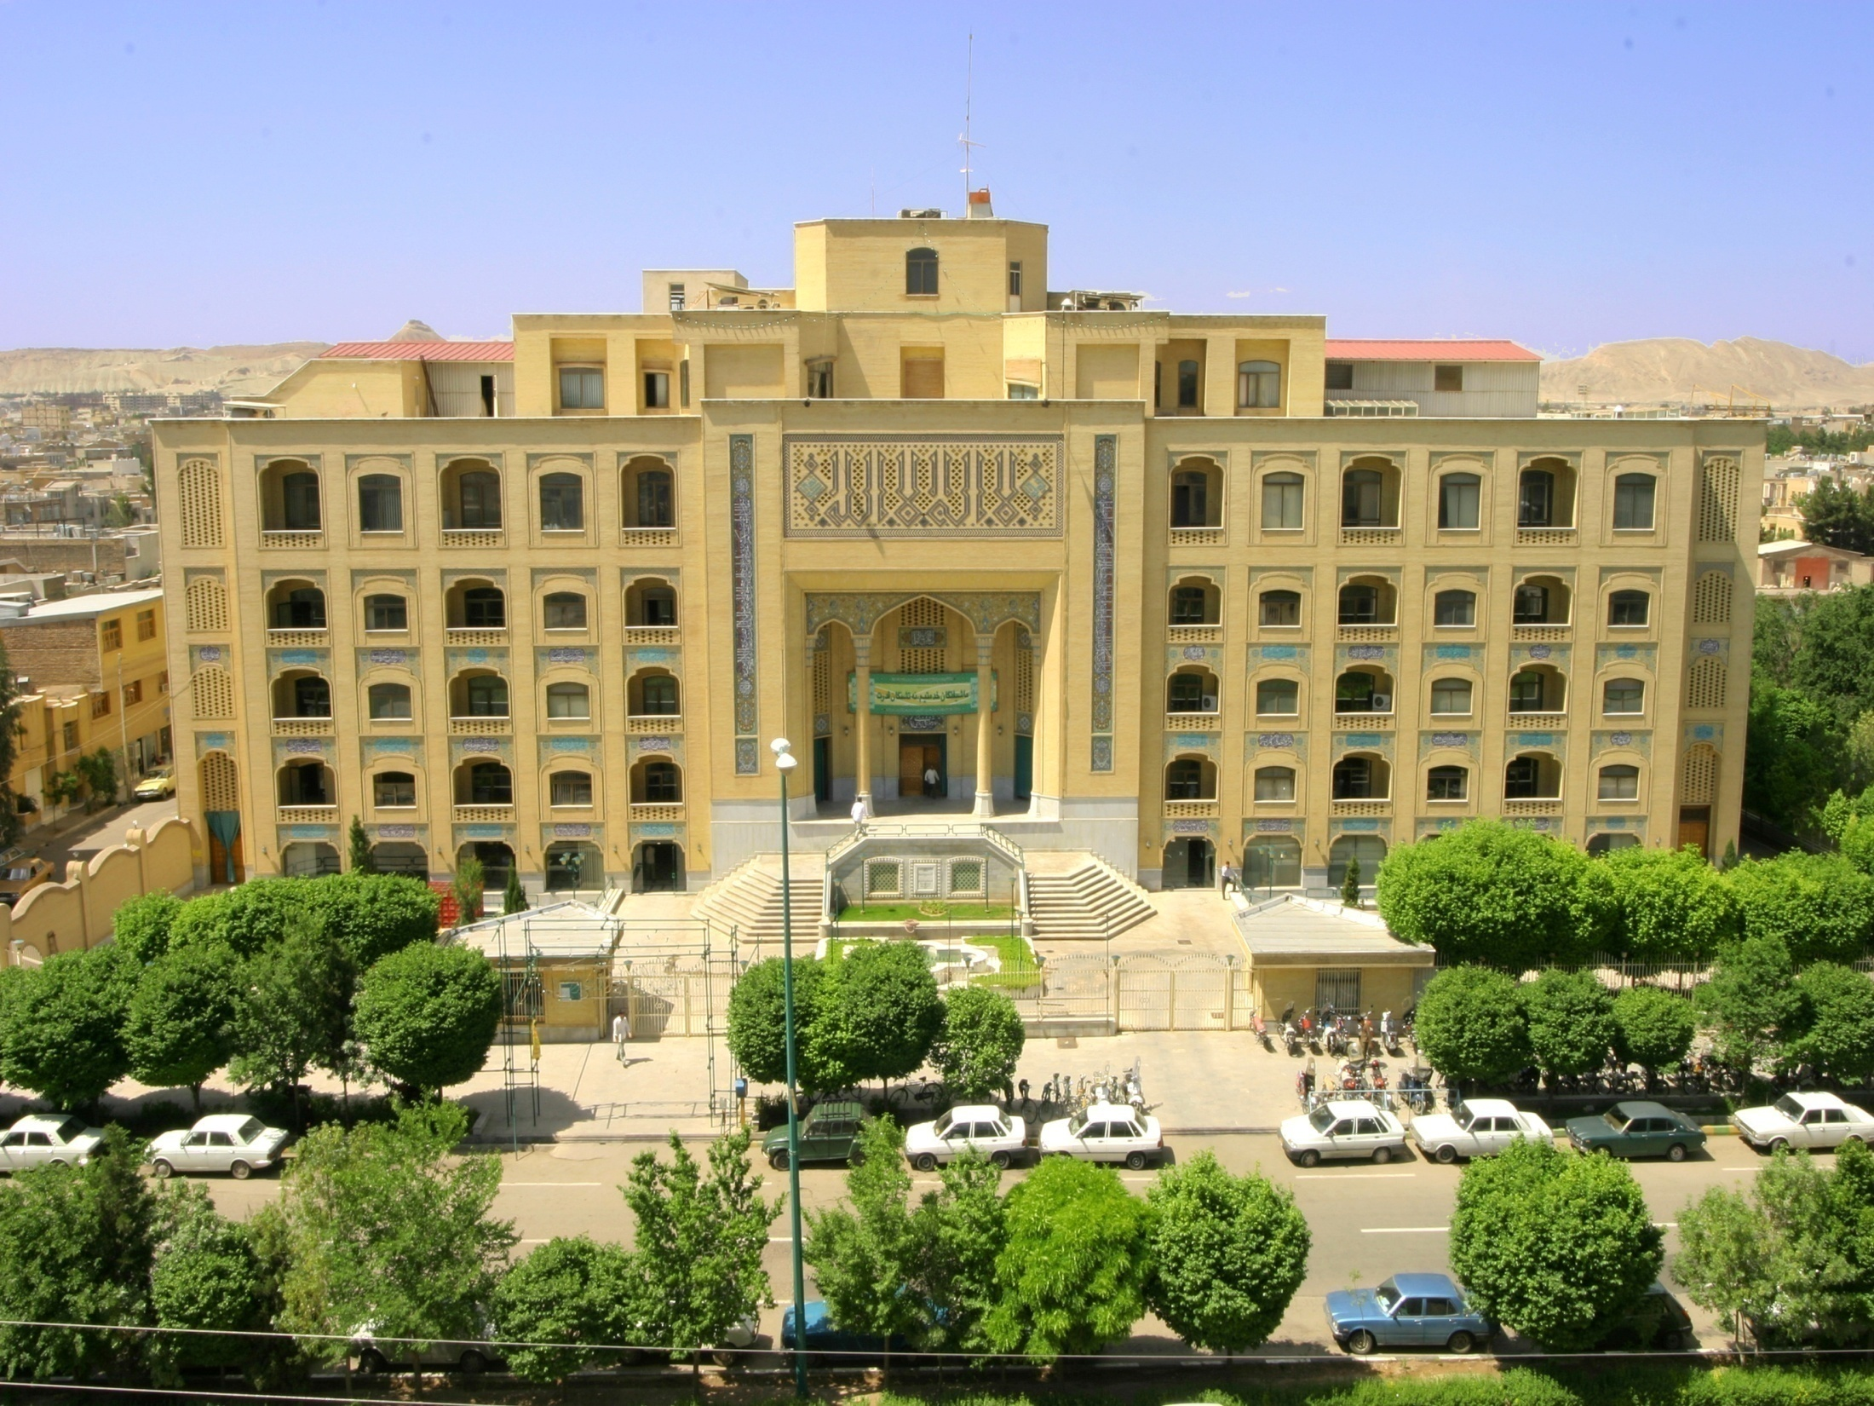

Slide 2
بسم الله الرحمن الرحيم
وصلي الله علي محمد و آله الطاهرين

Slide 3
به نام خداوند داناي راز
كه باشد ز تحقيق او بي نياز
بشر روز و شب سخت در كوشش است
به دنبال تحقيق و آموزش است

Slide 4
مراحل انتخاب موضوع پایان نامه
مرحله اول: ملاحظات و نكات اوليه
1- مطالعه اجمالي در برخي زمينه هاي مورد علاقه و مهم
2- مطالعه و وارسي "پيشنهادها " در آخر پايان نامه ها براي آگاهي از موضوع هاي مناسب
3- مطالعه عميق تر و تحليلي تر در باره موضوع هاي مطرح
4- مشورت با استادان و افراد خلاق و منتقد در مورد موضوع هاي قابل قبول و مطرح

Slide 5
مرحله دوم: بررسي و تحليل مقوله ها و نكات مورد توجه در انتخاب موضوع
1-علاقه مند بودن به موضوع
2- در نظر گرفتن توانايي ها و امکانات فردي مثلاً قدرت تجزيه و تحليل، توانايي تحليل آماري، توانايي برقراري ارتباط با جامعه ي مورد تحقيق، و...
3- نو بودن موضوع (تكراري و يا تقليدي صرف نباشد)
4- ارزشمند بودن موضوع
5- مطرح بودن در سطح ملي يا منطقه اي يا جهاني
6- منطقي بودن و نه فريبنده بودن (در اين مورد بايد فرهنگ جامعه اعم از دانشجو و استاد به گونه اي اصلاح شود که دريابد ظاهر و کلمات زيبا و فريبا بدون توجه به واقعي، کارآ و منطقي بودن آن نه تنها پژوهش مفيد و گره گشايي نمي آفريند بلکه مشکل ساز هم هست)

Slide 6
7- كاربردي بودن (در مورد پژوهشهاي غيربنيادي): امكان استفاده از نتايج در كوتاه مدت يا ميان مدت (بتواند به يك نياز مهم پاسخ دهد)
8- مطرح بودن به منزله مسأله (امكان تعريف يك مسأله جديد مبتني بر پيشينه پژوهش يا تجربيات حرفه اي و شخصي)
9- امكان تعريف سؤال يا فرضيه بر اساس مسائل عملي يا نظري
تا سؤالهاي مشخص، عيني و هدفمندي را بتوان طرح كرد و براي پاسخ به سؤالها، راه حل علمي و روش مناسب وجود داشته باشد
10- امكان عملي اجراي پژوهش
الف) انجام مراحل تحقيق با دشواري غيرعادي همراه نباشد
ب) مراحل كار به لحاظ طول زمان مورد نظر قابل انجام باشد
ج) مطالعات نظري و دستيابي به منابع امكان پذير باشد
د) اطلاعات مورد نياز قابل دسترس و گردآوري باشد
ه) امكان انجام پژوهش، به لحاظ روش تحقيق (وجود يك يا چند روش براي آزمون)
و) امكان ادامه پژوهش هاي بيشتر در همان زمينه
پيشنهادهاي جديدي را بتوان از دل پژوهش براي پژوهش هاي آتي مطرح كرد
ز) امكان استخراج و چاپ چند مقاله در آن زمينه (توليد دانش جديد)

Slide 7
مرحله سوم: تصميم گيري كلي
1- تدوين يك فهرست از موضوع هاي مناسب بر اساس توجه به معيارهاي مرحله دوم
2- بررسي مجدد تك تك موضوع ها با نگاه منطقي و واقع بينانه
3- حذف برخي از موضوع ها كه امكان انجام تحقيق و رسيدن به نتيجه مطلوب در آنها دشوار است
4- انتخاب حداكثر دو يا سه موضوع مناسب براي تحقيق
5- بررسي هر يك از موضوع ها به لحاظ وجود منابع اطلاعاتي و وجود استاد راهنما (موضوع در حوزه تخصص و علاقه حداقل يكي از استادان باشد)
6- مشورت با يك يا دو استاد در باره موضوع هاي پيشنهادي و مسائل مرتبط با آنها
7- گرفتن تائيد اوليه از يك يا دو استاد در مورد مناسب بودن يكي از موضوع ها

Slide 8
مرحله چهارم: محدودكردن دامنه موضوع
1- مطالعه متون علمي براي پي بردن به فضاهاي خالي براي تحقيق در آن موضوع
2- بيان موضوع محدود شده در قالب عبارت (عنوان پايان نامه)
3- مشورت مجدد با استادان مربوطه در مورد موضوع محدود شده
4- تائيد موضوع نهايي پس از انجام اصلاحات لازم در عنوان
5- مطالعه مجدد متون علمي براي يافتن و تدوين مسئله پژوهش
6- نوشتن سؤالها و يا فرضيه هاي مناسب براي تحقيق ( سؤال اصلي و فرعي و فرضيه براي يک تحقيق ضروري هستند)
7- مشورت با استادان مربوطه و تائيد مسأله ها و يا فرضيه ها
تقريبا هيچ‌گونه نظام دهي و يا پيشرفت و توسعة صنعتي اقتصادي، ‌اجتماعي و به سامان كردن كارها و جز آن بدون انجام تحقيقات و مطالعات اساسي پیشین ممكن نخواهد بود

Slide 9
مرحله پنجم: انجام ساير گامهاي پژوهش
1- مشخص كردن روش تحقيق
2- مشخص كردن جامعه پژوهش
3- مشخص كردن شيوه نمونه گيري
4- مشخص كردن ابزار گردآوري اطلاعات
5- در صورتي که از پرسشنامه استفاده مي شود تعيين چگونگي پيدا کردن روايي و اعتبار آن مشخص کردن روش آماري و آزمون هاي مورد استفاده
6- اجراي مراحل عملي كار
7- تدوين گزارش تحقيق
8- تدوين نتايج همراه با تجزيه و تحليل نهايي آن ها
9- تدوين محدوديت ها و مشکلات تحقيق
10- ارائه پيشنهادها براي پژوهش هاي آتي

Slide 10
پژوهش‌حرفه‌اي
پژوهش مقدماتي
مقدمات پژوهش

Slide 11
زمان مناسب براي فراگيري مقدمات پژوهش
دوران دبستان و راهنمايي

Slide 12
زمان مناسب براي فراگيري پژوهش مقدماتي
دبيرستان و کارشناسي

Slide 13
پژوهش دقیق علمی
انتظار‌انجام‌یک‌پژوهش‌دقیق‌علمی‌ازدانشجویان‌دوره‌های‌کارشناسی‌ارشدو د‌کتری‌ وجود‌دارد

Slide 14
انتخاب موضوع پژوهش
انتخاب موضوع تحقيق يكي از مهم ترين مراحل يك پژوهش علمي و از دشوارترين آن به شمار مي رود.
موضوع تحقيق چيست؟
تعابير مختلفي از موضوع تحقيق :
1- موضوع تحقيق عبارت است از هر آنچه كه از قابليت بررسي و تحقيق برخوردار است. در اين زمينه كه امور قابل پژوهش كدام ها مي باشند؟ اختلاف نظر موجود است. هيچ دليلي ندارد كه موضوعات تحقيق علمي را منحصر در روش شناسايي خاصي مثلا عقلي و يا حسي نماييم.
2- موضوع تحقيق عبارت است از آنچه كه ما درصدد رسيدن به آن و تحقيق بر روي آن مي باشيم.

Slide 15
براي انتخاب موضوع، نيازمند انجام حداقل دو كار هستيم:
الف. خودشناسي. ب. موضوع شناسي
الف ـ خود شناسي:
به جهت نيل به اين هدف اين پرسش ها را با خود در ميان بگذاريد:
پرسش اول: علاقه ي معطوف به تخصص من در چه حوزه اي است؟
1- چند حوزه ي كلي مورد توجه خود را بر روي كاغذ بنويسيد. به عنوان مثال علاقمند به انجام پژوهش در كدام يك از رشته ها مي باشيد؟ علوم قرآني، فقه و اصول، تاريخ اسلام، عرفان و حكمت اسلامي و نظاير آنها. }
2- سرشناس ترين پژوهشگران اين رشته ها را شناسايي نماييد. اين پرسش را مي توانيد با استفاده از نظرات اساتيد مطلع در حوزه و دانشگاه بپرسيد.
3- تحقيق نماييم كه مهم ترين اثر علمي هر يك چه بوده و چه تعريفي از رشته ي خود ارائه مي دهند؟
4- خواندن خاطرات اساتيد برجسته ي هر علم مي تواند كمك بسياري در پاسخ به اين پرسش نمايد.

Slide 16
پرسش دوم : توانايي هاي من در حوزه ي پژوهش در چه زمينه هايي است؟
توانايي ها ي خود را يادداشت نماييد. بعضي وقت ها نيازمند كشف استعدادهاي دروني خود هستيم.
پرسش هاي مربوط به خود شناسي:
پرسش اول: علاقه ي معطوف به تخصص من در چه حوزه اي است؟
پرسش دوم : توانايي هاي من در حوزه ي پژوهش در چه زمينه هايي است؟

Slide 17
ب ـ موضوع شناسي:
در اين زمينه نيز نيازمند طرح چند پرسش اساسي مي باشيم:
پرسش اول: در زمينه ي مورد علاقه ي من چه موضوعاتي وجود دارد؟
روش کاربردی رسيدن به پاسخ اين پرسش ( فرض؛ شخصي علاقمند به پژوهش تاريخ اسلام است)
1- به كتابخانه برويد.
2- ابتدا آخرين شماره هاي مجلات تخصصي در حوزه ي تاريخ و تاريخ اسلام را مشاهده نماييد. عناوين مقاله هاي مجلات فوق را يادداشت نماييد.
3- چند كتاب اصلي در زمينه ي تاريخ اسلام را انتخاب نموده و « فهرست مطالب » كتاب هاي فوق را به دقت مطالعه نماييد. ( در اين مرحله نيازي به مطالعه ي خود كتاب نداريد. ) سعي كنيد با دقت در فهرست هاي فوق به نحوه ي « طبقه بندي دوره هاي تاريخي » نويسنده آگاه گرديد.
4- با راهنمايي از كتابدار كتابخانه از فهرست هاي كتابشناسي در زمينه ي مورد علاقه ي خود استفاده نماييد.
5- از افراد مطلع بپرسيد.
از اساتيدی كه اولا در زمينه ي مورد سئوال تخصص داشته باشند و ثانيا خود از زمره ي پژوهشگران به نام آن محسوب شوند.
اكنون فهرستي از عناوين مهم ترين مقالات مربوط به تاريخ اسلام و نيز برخي از عنوان هاي مطالب كتاب ها و پيشنهادهاي افراد متخصص و خبره را در اختيار داريد.
از صدها حوزه ي موجود در تاريخ اسلام علاقمند به مطالعه در زمينه ي تاريخ اندلس دوران تمدن اسلامي در آن شده باشيد.

Slide 18
فعالیتی منظم و طراحی شده به منظور گردآوری اطلاعات وپردازش آنها به منظور کشف حقیقت

Slide 19
تحقيق فعاليت است
تحقيق ازنوع فعاليت و مهارت است و بايد به صورت عملی انجام پذيرد. از اين رو مادامی که فرد صرفاً با مراحل و گام‌های تحقيق آشنا شود، ولی عملاً وارد ميدان تحقيق نشود و به طور عملی گام‌های تحقيق را پشت سر نگذارد در تحقيق مهارت پيدا نخواهد کرد.

Slide 20
منظم است
تحقيق فعاليتي منظم است، فرايندی است که ا ز مراحل و گام‌های مشخص و منظم تشکيل شده است و لازم است هر گام و فعاليتی در محل مناسب خود انجام گيرد

Slide 21
طراحی شده است
در تحقيق تفکر و انديشه جايگاه مهمی دارد واز اين طريق محقق به طراحی و تدوين نقشه تحقيق اقدام می کند و بر اساس يک طرح و نقشه از پيش تعيين شده تحقيق خود را به سرانجام می رساند

Slide 22
دو عنصر اساسی تحقيق
پژوهش نباید از دو عنصر اساسی تتبّع (گردآوری اطلاعات) و احیا یا خلق یک اثر (پردازش اطلاعات) خالی باشد

Slide 23
هدف از تحقيق
کشف حقيقت
حل مشکل
...
...
...

Slide 24
تعریف روش
روش به معنای شیوه، راه و طریق و چگونگی راه رفتن است
در اصطلاح مجموعه وسایل و طرقی است که وصول به هدف را آسان می‌سازد

Slide 25
تعریف روش تحقیق
در تعریف روش تحقیق تعاریف متعددی مطرح شده است
روش تحقیق عبارت است از: «مجموعه‌ای از قواعد و ابزارهای معتبر (قابل اطمینان) ونظام یافته برای بررسی واقیت‌ها، کشف مجهولات و دستیابی به راه حل مشکلات

Slide 26
ویژگی های یک تحقیق خوب
مستدل بودن
مستند بودن
جامع بودن
ساختار و سازماندهی منطقی داشتن
روش تحقيق مناسب داشتن

Slide 27
ويژگي‌هاي پژوهشگر
ویژگی های علمی
ویژگی های روحی، اخلاقی و عاطفی

Slide 28
ویژگی های علمی پژوهشگر
داشتن اطلاعات عمومی
آشنایی به موضوع
قدرت تحلیل و بررسی
تکیه بر دلیل و استدلال و منطق
واقع بینی
آشنایی با روش ها و فنون تحقیق

Slide 29
ویژگی های روحی، اخلاقی و عاطفی
داشتن روحیه علمی
شک علمی
آسوده خاطری
جنجال گریزی
ساده زیستی و قناعت پیشگی
اعتماد به نفس
اعتدال
شجاعت
پشتکار و خستگی ناپذیری
سعۀ صدر و قدرت تحمل مخالف
فروتنی و تکبرگریزی
نظم و انضباط کاری
امانت داری علمی

Slide 30
انواع و روشهای تحقيق
. روشهای تحقيق
روش تحقيق شيوه خاصی است برای 1ـ گرد آوری اطلاعات 2ـ تجزيه و تحليل اطلاعات 3ـ نتيجه گيری، به گونه ای که بتوانيم صحت و سقم فرضيات خود را بررسی کنيم
انواع تحقيق
نوع تحقيق يعنی گونه خاصی از تحقيق که تعريف و ويژگی خاصی دارد و در آن ممکن است از روش های خاصی استفاده شود

Slide 31
حیث ها و ابعاد تحقيق
تعداد ‌محقق
منابع اطلاعات يا شناخت (تجربی، نقلی و عقلی)
هدف
نوع و ماهیت اطلاعات
زمان
تعدد موضوع، مقايسه آنها وعدم آن
ابزار و روش گردآوری اطلاعات
محورهای پژوهش
پيشينه موضوع
و...

Slide 32
چرا تحقيق گروهی
گسترده بودن ابعاد موضوع
اهميت ويژه موضوع

Slide 33
کشف مجهولات يا روابط بين امور
توليد علم و دانش
دستيابی به مبانی و بنيادهای نظری
پايه تحقيقات کاربردی
تحقيق بنيادی

Slide 34
تحقيق کاربردی
راه حل يابي برای مشکلات جاري جامعه
زمينه‌ سازي براي استفاده از نتايج تحقيقات بنيادی در جهت تأمين نيازهاي جامعه

Slide 35
تحقيق تجربی
اطلاعات آن از طريق حواس
تحقيق عقلی
اطلاعات آن از طريق عقل

Slide 36
تحقيق نقلی
منبع اطلاعات آن نقل
تحقيق شهودی
منبع آن شهود و باطن

Slide 37
تحقيق کيفی
اطلاعات آن از نوع کيفی
تحقيق کمی
اطلاعات آن از نوع کمی

Slide 38
تحقيق توصيفی
ماهيت موضوع معلوم
سئوال از چگونگی
تحقيق اکتشافی
ماهيت موضوع مجهول
سئوال از چيستي

Slide 39
تحقيق مقايسه‌ای
مقايسه دو موضوع با يکديگر
تحقيق تبيينی
علل به وقوع پيوستن پديده
سئوال از چرايی

Slide 40
تحقيق ميدانی؟
هر نوع تحقيقی است که از طريق مطالعه اسناد و منابع صورت نگيرد
ميدانی يک روش خاص تحقيق در مطالعات مردم شناسی و قوم نگاری
تحقيق کتابخانه‌ای
روش اسنادی و کتابخانه ای

Slide 41
موضوع محور
محور تحقیق موضوع مشخص
اطلاعات آن در یک یا چند اثر پراکنده است
برخی این نوع فعالیت را «بررسی» تعبیر می‌کنند تا پژوهش
مسأله پژوهی
محور آن یک یا چند سؤال علمی و مشخص
تا کنون پاسخی به آنها داده نشده و یا پاسخ قانع کننده و منقح نباشد

Slide 42
متن پژوهی
محور پژوهش یک متن معین
تصحیح، ترجمه، شرح، نقد و یا تفسیر

Slide 43
تحقیق تاریخی
موضوعی معین در گذشته يا در یک مقطع زمانی مشخص
حقایق گذشته از طریق جمع آوری اطلاعات، ارزشیابی، بررسی صحت و سقم آنها، ترکیب دلایل، تجزیه و تحلیل آنها
ارائه به صورت منظم و مستدل

Slide 44
تحقیق طولی ومقطعی
انتخاب طیف وسیعی از مصاديق و موارد مورد تحقيق وانجام پژوهش در یک مرحله با روش پیمایشی
بررسی رشد وتحول و دگرگونی‌های رخداده در مورد یک‌ پدیده
شروع از ابتداي بازه زماني واستمرار دادن آن تا پايان بازه

Slide 45
دو دسته کلی روش‌ تحقيق از نظر ماهیت
روش‌های کمی
روش‌های کيفی
آزمايشی
پيمايشی
تحليل محتوا
روش‌های‌ ميدانی
مطالعه‌ موردی
تحليل‌ گفتمان
روش اسنادی يا کتابخانه‌ای

